Slide 2
QUAL O NOSSO SONHO??
UM MINISTÉRIO QUE FAZ
A DIFERENÇA...
MINISTÉRIO É ESPIRITUALMENTE MADURO.

Slide 3
O PROCESSO DO MINISTÉRIO ESPIRITUALMENTE MADURO
1
2
3
4
Perdido
Membro
Líder
Multiplicador
SALVO
DISCÍPULO
MINISTRO
PLANTADOR
DE IGREJAS
Perdido
MEMBRO
NECESSIDADE:
Assimilação
Incorporação
LÍDER
NECESSIDADE:
Capacitação.
MULTIPLICADOR
NECESSIDADE:
Evangelização
NECESSIDADE:
Pastoreio

Slide 4
SEGUIR O PROCESSO NÃO É FÁCIL, POR ISSO PRECISAMOS UNIR FORÇAS

Slide 5
Integrar Ações
Multiplicar Esperança

Slide 7
Um departamento com duas unidades
ESCOLA SABATINA
MIN. PESSOAL

Slide 8
Não se trata de uma
União ORGÂNICA

Slide 9
Uma Colaboração que Promova o Crescimento da Igreja uma INTEGRAÇÃO.

Slide 10
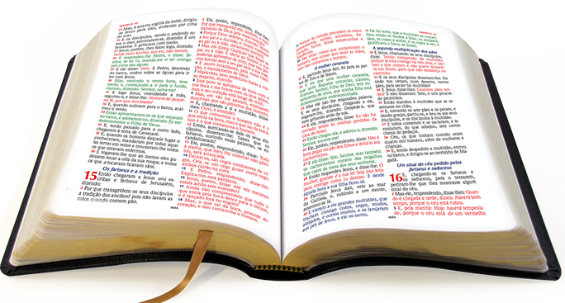
I Coríntios 12:12 e 14-18.

Slide 11
Existem muitas analogias para representar a igreja. Por vezes, a Bíblia apresenta a igreja como uma noiva (2Co 11:2), rebanho (Lc 12:32), lavoura e edifício (1Co 3:9). Contudo, nesse texto Paulo fala da igreja como um corpo vivo.

Slide 12
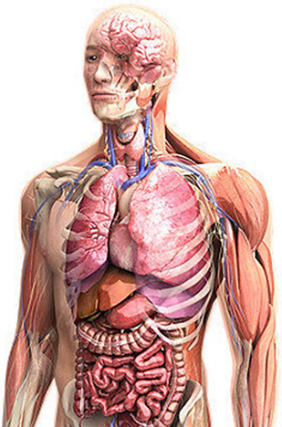
Ele usa uma das ilustrações mais completas para falar que a igreja deve ser unida, interligada e sistêmica, à semelhança de um corpo que funciona em rede.

Slide 13
Quando falamos a palavra rede, o que vem a sua mente?

Slide 17
A abordagem de Paulo é completamente atual, pois o mundo real é um mundo de redes interligadas. Essas interligações estão presentes em todas as partes e podem provocar equilíbrio ou desequilíbrio.

Slide 18
^{O que é INTEGRAÇÃO??}
Integração é um substantivo feminino com origem no latim Integrare, que significa o ato
ou efeito de integrar ou tornar inteiro.

Slide 19
A integração também pode e deve ocorrer no contexto profissional, sendo que para um funcionário recentemente contratado, a integração na empresa é essencial para que seja bem-sucedido na sua tarefa.

Slide 20
A GRANDE VERDADE
Quanto maior for a integração dentro de uma sociedade, maior será o nível de concordância entre os seus membros e maior será a estabilidade social na comunidade.

Slide 22
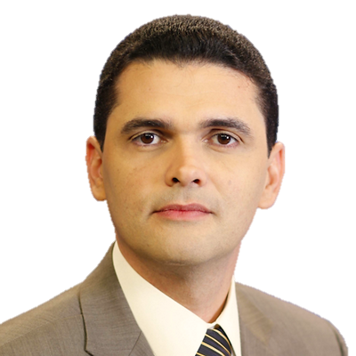
“A integração é uma excelente proposta para alcançar o aspecto congregacional e comunitário do discipulado e ainda motivar os membros da igreja a se envolverem com o nível pessoal na tarefa de fazer discípulos para o reino de Deus.”
Pr. Everon Donato

Slide 23
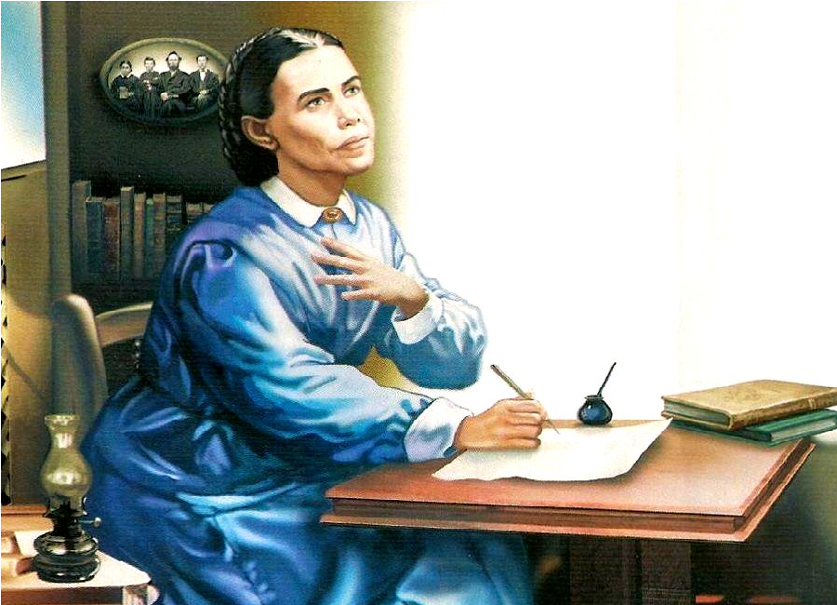
Os seguidores de Cristo devem combinar-se num grande esforço por chamar a atenção do mundo para as profecias da Palavra de Deus, que se cumprem rapidamente.
Testemunhos Seletos, V. 3, p. 306

Slide 24
^{Nossas Estruturas E.S – M.P}

Slide 25
FUNÇÃO E PROPÓSITO DA
ESCOLA SABATINA

Slide 26
OS PROPÓSITOS DA ESCOLA SABATINA:
FORTALECER A COMUNHÃO COM DEUS (Crescimento Espiritual)
DESENVOLVER O COMPANHERISMO (Crescimento Relacional)
ENVOLVIMENTO NA PREGAÇÃO (Crescimento Missional)

Slide 27
A Escola Sabatina deve ser um dos maiores instrumentos, e o mais eficaz, em levar almas a Cristo
.
Conselhos Sobre Escola Sabatina p. 61

Slide 28
O objetivo da Escola Sabatina deve ser a conquista de almas[...]
.
Conselhos Sobre Escola Sabatina p. 184

Slide 29
FUNÇÃO E PROPÓSITO DO
MINISTÉRIO PESSOAL

Slide 30
Motivar, Instruir e Mobilizar os Membros
para que Participem da Missão Mundial
da Igreja

Slide 31
PONTOS EM COMUM
ESCOLA SABATINA
MINISTÉRIO PESSOAL
ESTUDO DA BÍBLIA
ESTUDOS BÍBLICOS
CONFRATERNIZAÇÃO
Técnica Estudo da Bíblia
EVANGELISMO PÚBLICO
Técnica de Ensino
CONQUISTA DE
ALMAS
TREINAMENTO
Habilidades Sociais
Técnicas de Pequ. Grupos
ÊNFASE NA MISSÃO
MUNDIAL DA IGREJA
PREGAÇÃO A TODO
MUNDO

Slide 32
^{Vantagens da Integração}

Slide 33
^{Vantagens da Integração}
1. Concentrar os esforços
2. Alinhar o Sistema
3. Potencializar as atividades
4. Simplificar as ações
5. Monitorar o desenvolvimento

Slide 34
^{Integrando Ações} ^{na Prática}

Slide 35
QUAL O NOSSO SONHO
TER DUPLAS MISSIONÁRIAS ATIVAS EM
NOSSA IGREJA
1
QUE CADA DUPLA MISSIONÁRIA SE
MULTIPLIQUE
2

Slide 36
TER CLASSES BÍBLICAS EM NOSSA
IGREJA
3
TER UMA LISTA COM O NOME DOS
AMIGOS QUE ESTUDAM A BÍBLIA
4
TER PESSOAS QUE MINISTRAM
ESTUDOS BÍBLICOS
5

Slide 37
INTEGRAR OS PEQUENOS GRUPOS ÀS
UNIDADES DE AÇÃO QUANDO POSSÍVEL
6
TER PEQUENOS GRUPOS QUE SE
MULTIPLIQUEM
7
ENVOLVER OS MEMBROS NO "MEU
TALENTO, MEU MINISTÉRIO"
8

Slide 38
QUE TODOS OS NOVOS MEMBROS
BATIZADOS FAÇAM PARTE DAS CLASSES
DO CICLO DO DISCIPULADO
9
TER UMA ESCOLA DE MISSÕES
PERMANENTE
10

Slide 39
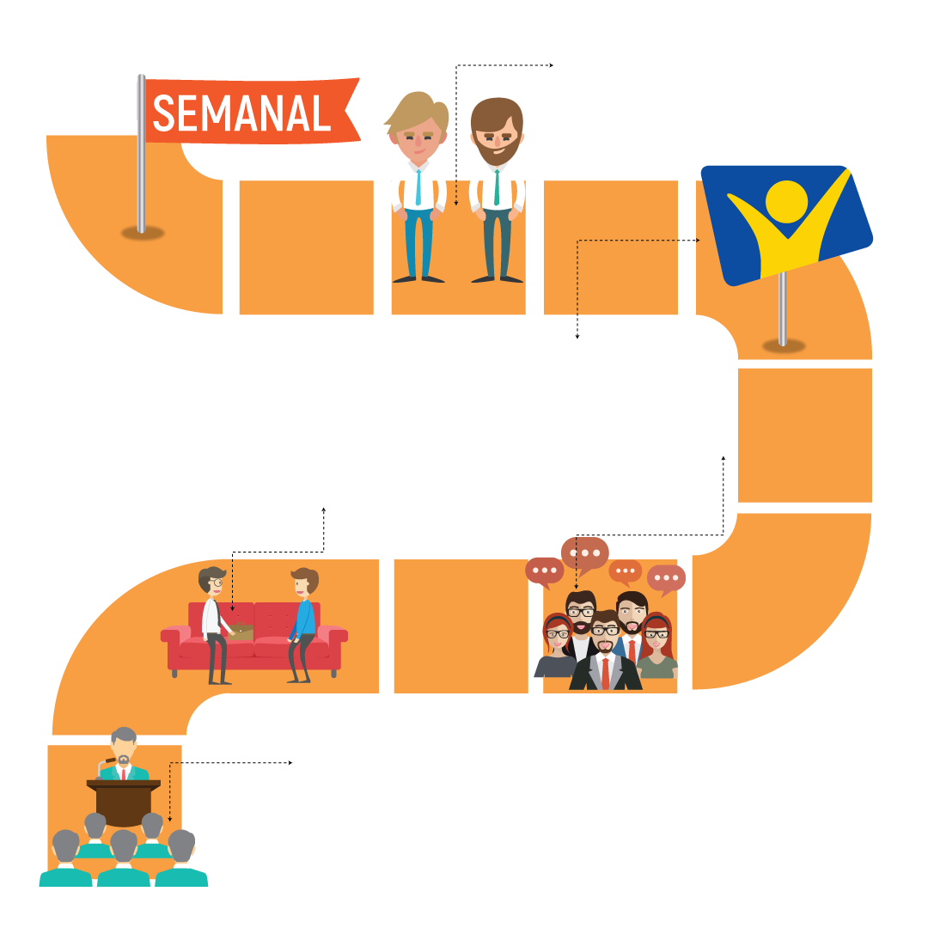
Duplas Missionárias Ativas
Classes Bíblicas ou
Espaços Novo Tempo
Visitação a membros
A fim de envolvê-los
Mobilização Missionária nas UA
Domingos Evangelíticos

Slide 40
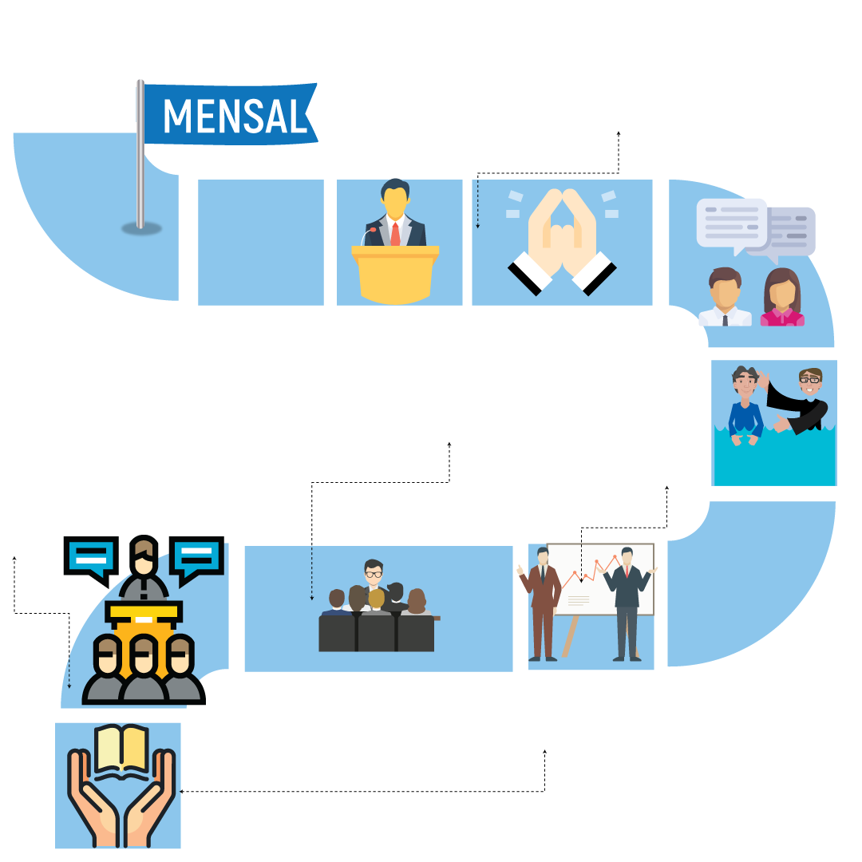
Sábado Missionário
3. Testemunho
1. Sermão Missionário
2. Oração pelos Interessados
4. Batismo
Treinamentos nas UA
Escola Missionária
Treinamentos
Entrega de Materiais

Slide 41
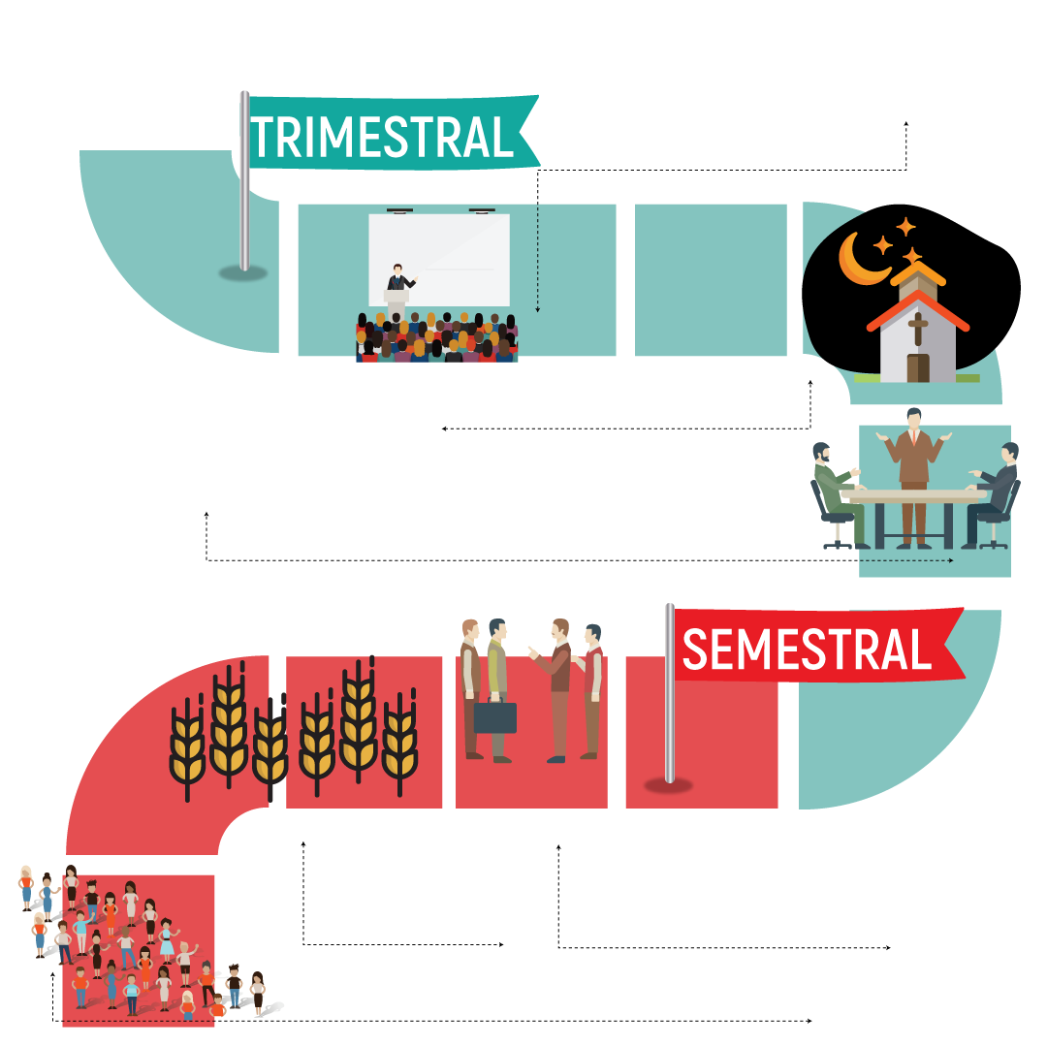
Celebração Missionária
Vigília Missionária
Reunião para avaliação e Planejamento
Semana
Colheita
Encontro para novos missionários
Festival de PG

